Slide 1


Masa Pengenalan Lingkungan Sekolah (MPLS)
PENGENALAN PROFIL SEKOLAH
Sekolah Menengah Kejuruan (SMK) Negeri 1 Grati
Jl. Raya Ngopak No. 1 Grati - Pasuruan
Tahun 2020

Slide 2
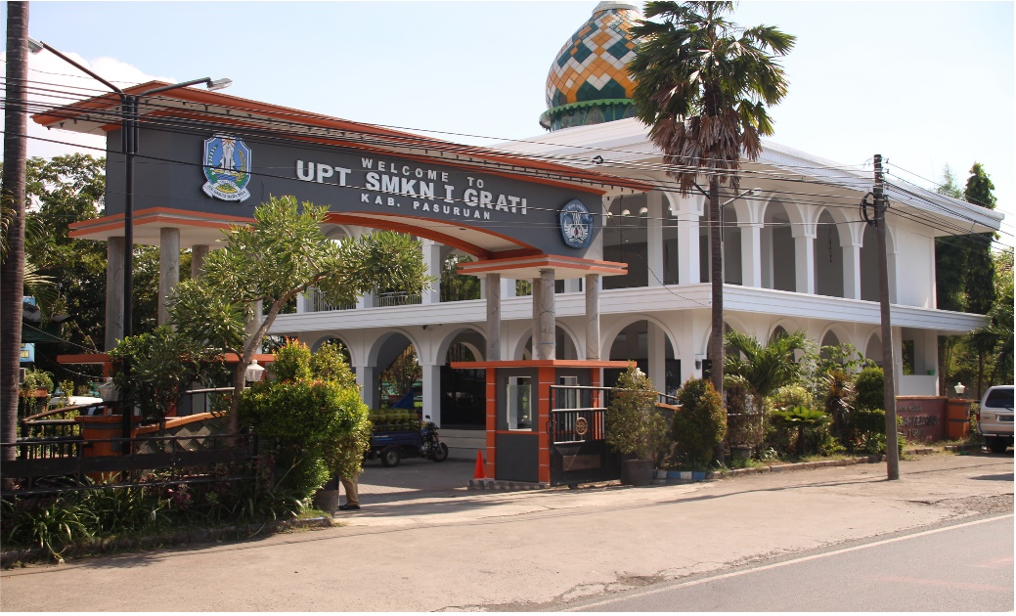

Visi
Terwujudnya tamatan yang “BERSINAR TERANG” Beraklak mulia, Santun, Inovatif, Religius, Tangguh dan Enterprener serta Ramah Lingkungan
SMK NEGERI 1 GRATI - PASURUAN

Slide 3
Misi
Menyelenggarakan proses pendidikan yang religius dan berdasarkan norma-norma kemasyarakatan untuk mewujudkan SDM yang beriman, bertaqwa dan berbudi luhur
Membudayakan 6 S (Salam, sapa, Salim, Senyum, Sopan, Santun)
Mengembangkan kompetensi diri peserta didik yang disiplin, beretos kerja mandiri, kreatif dan inovatif
Menyelenggarakan pembelajaran berbasis produktif sebagai upaya meningkatkan kualitas SDM berorientasi pada dunia kerja baik tingkat regional maupun nasional
Mengembangkan kurikulum berbasis kompetensi yang berwawasan enterpreneuship dan lingkungan hidup
Menciptakan kultur sekolah bersih melalui kegiatan jumat bersih
Meningkatkan perlindungan dan kelestarian lingkungan dalam upaya mencegah terjadinya kerusakan dan pencemaran lingkungan
SMK NEGERI 1 GRATI - PASURUAN

Slide 4
PROGRAM SEKOLAH
KEGIATAN RUTIN :
BEKERJASAMA DENGAN DUDI
KELAS X : Kunjungan Industri (1 hari)
KELAS XI : Praktik Kerja Industri (PKL) (6 Bulan)
KELAS XII : Uji Kompetensi Keahlian (UKK) (1 – 2 hari)
SMK NEGERI 1 GRATI - PASURUAN

Slide 5
PROGRAM SEKOLAH
KEGIATAN INOVASI :
(Kegiatan Ekstra Akademik)
Bimbingan karya ilmiah Remaja
Bimbingan Lomba Kompetensi Siswa (LKS)
Bimbingan penelitian/ inovasi pada masing-masing Komptensi Keahlian
SMK NEGERI 1 GRATI - PASURUAN

Slide 6
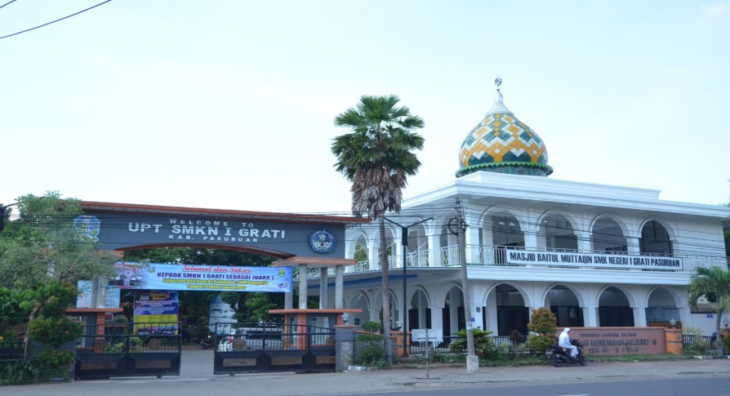
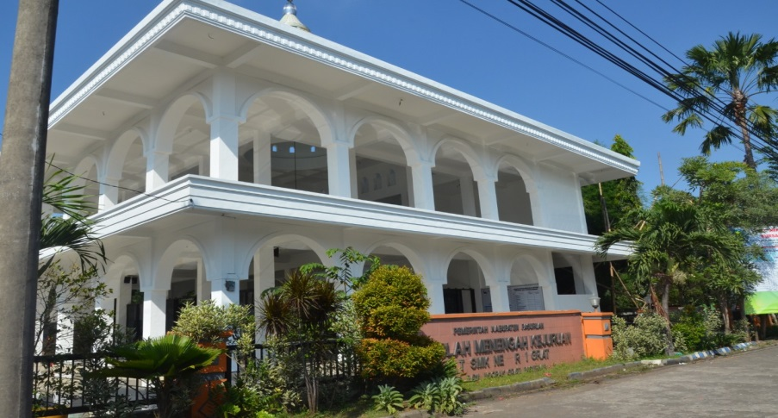
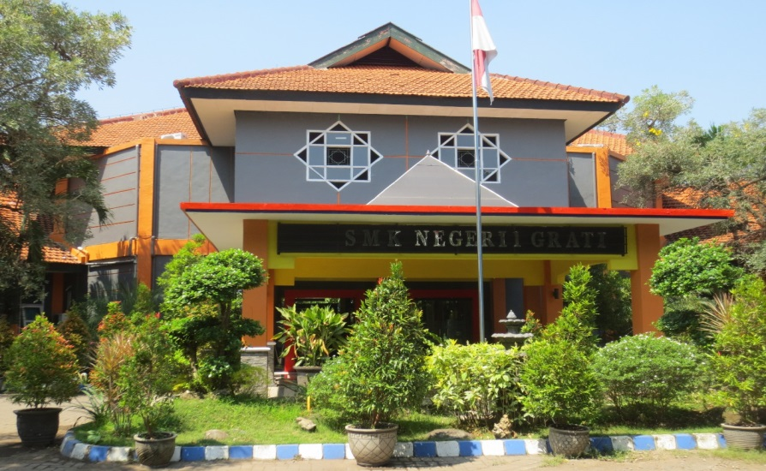
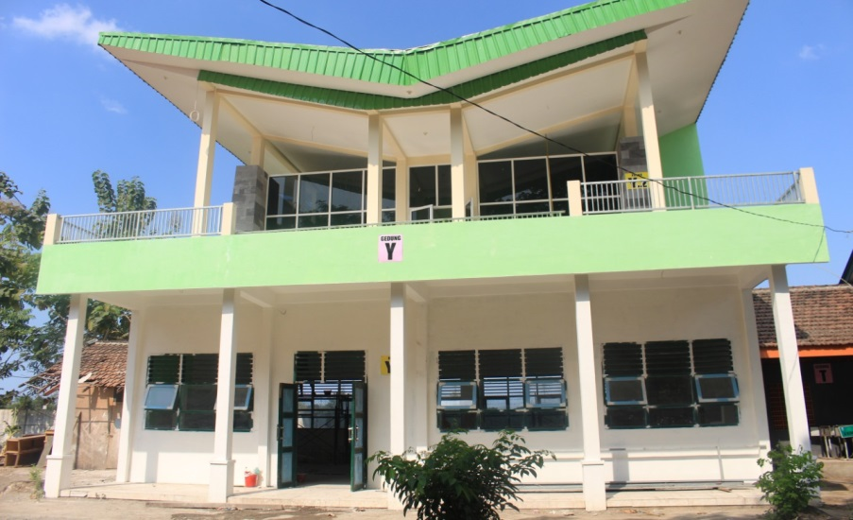
LINGKUNGAN SMKN 1 GRATI
Masjid Baitul Muttaqin
Kantor SMKN 1 Grati
Perpustakaan
SMK NEGERI 1 GRATI - PASURUAN

Slide 7
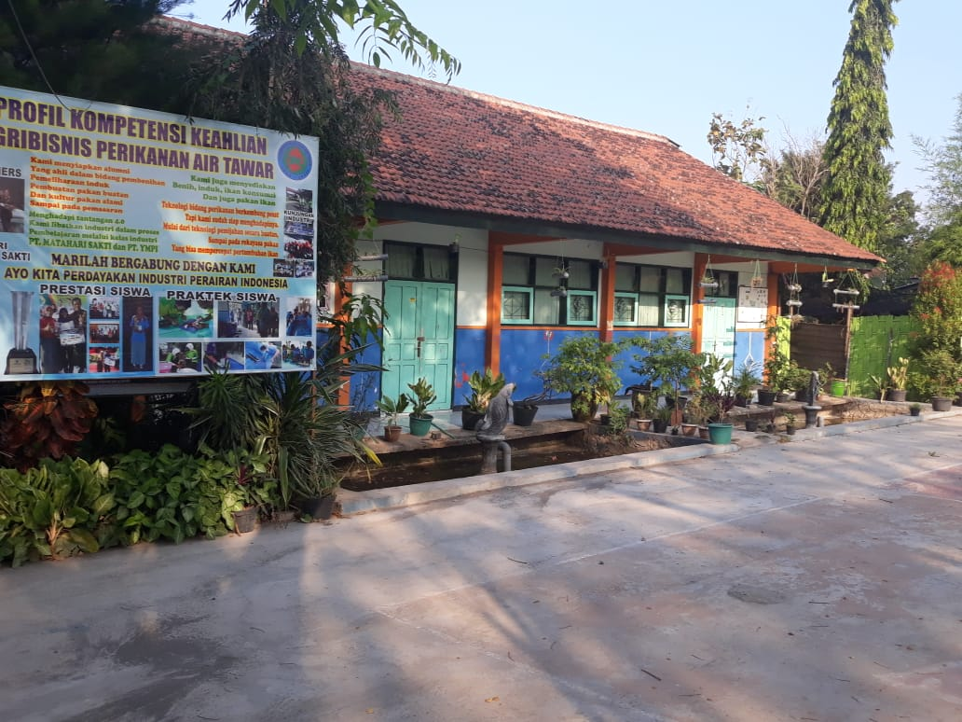
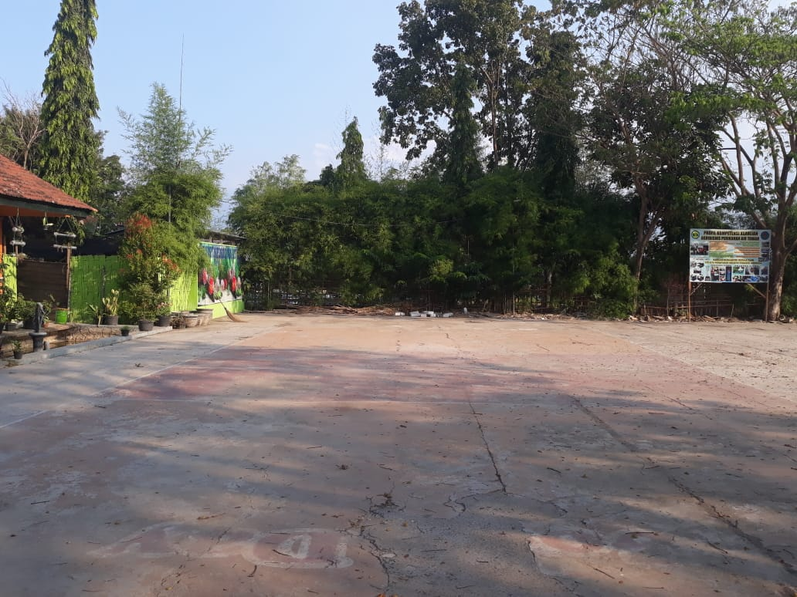
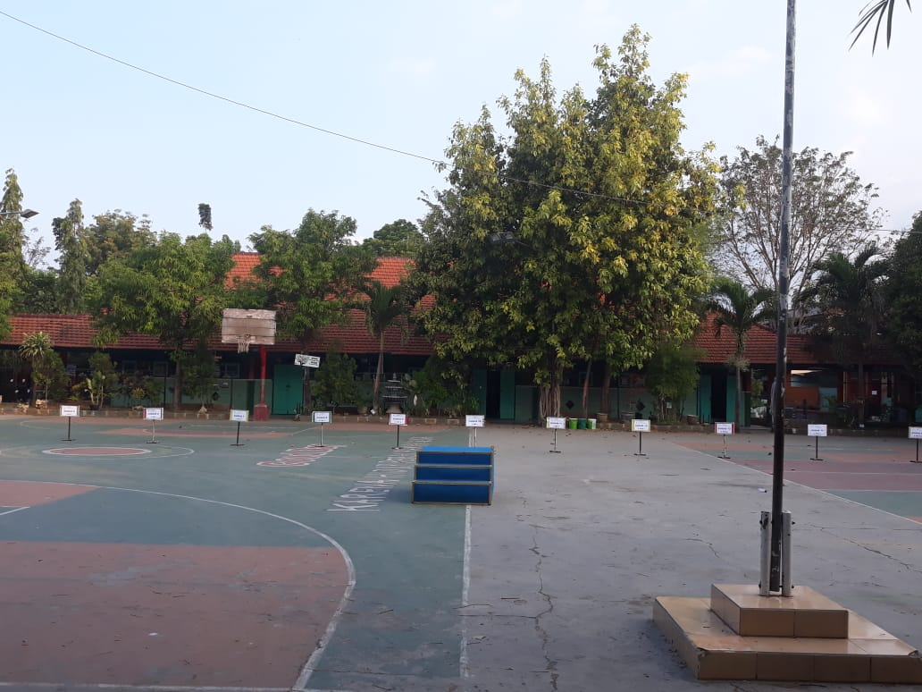
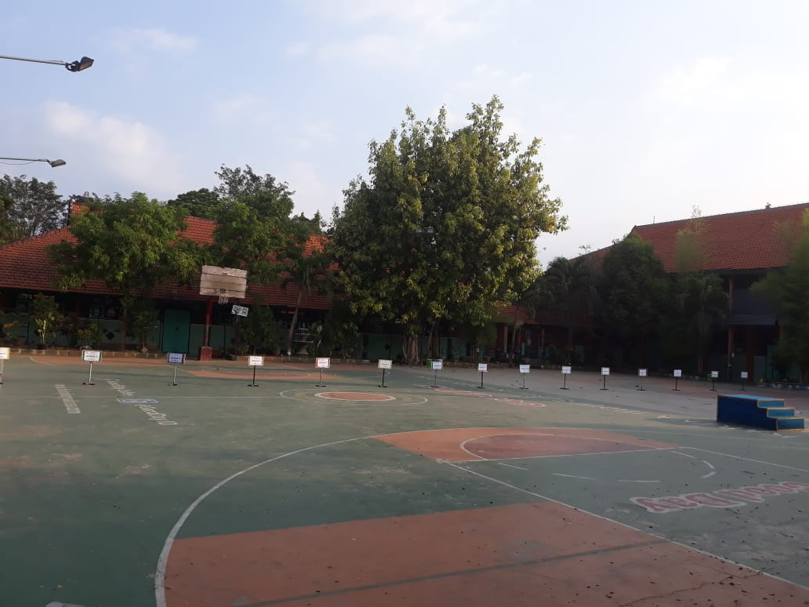
LAPANGAN BELAKANG
LAPANGAN DEPAN
SMK NEGERI 1 GRATI - PASURUAN

Slide 8
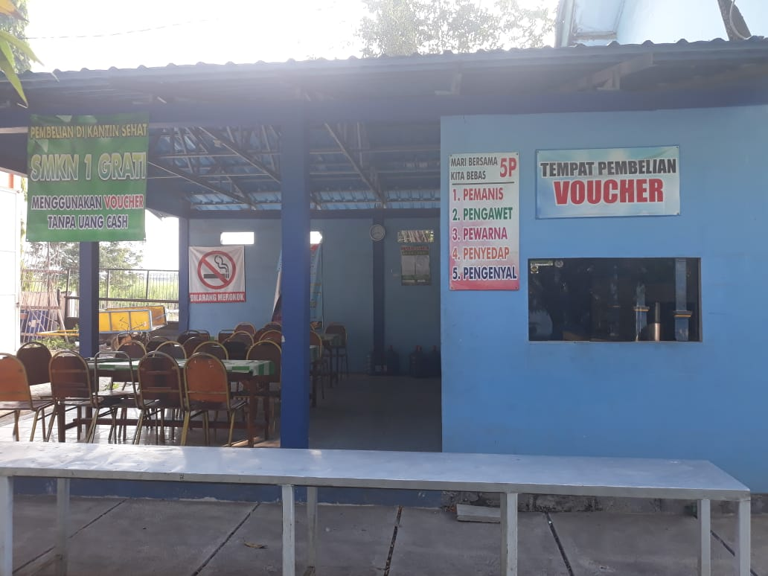
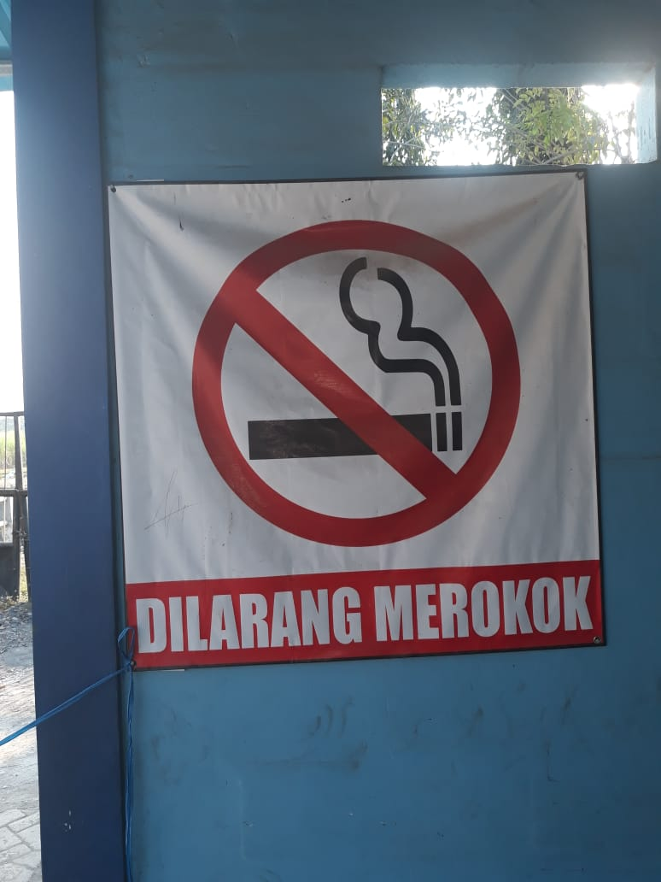
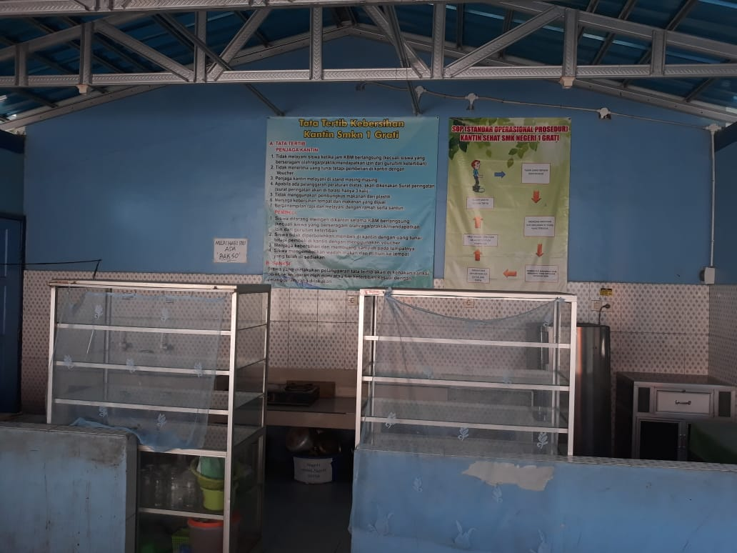
KANTIN BELAKANG (2)
SMK NEGERI 1 GRATI - PASURUAN

Slide 9
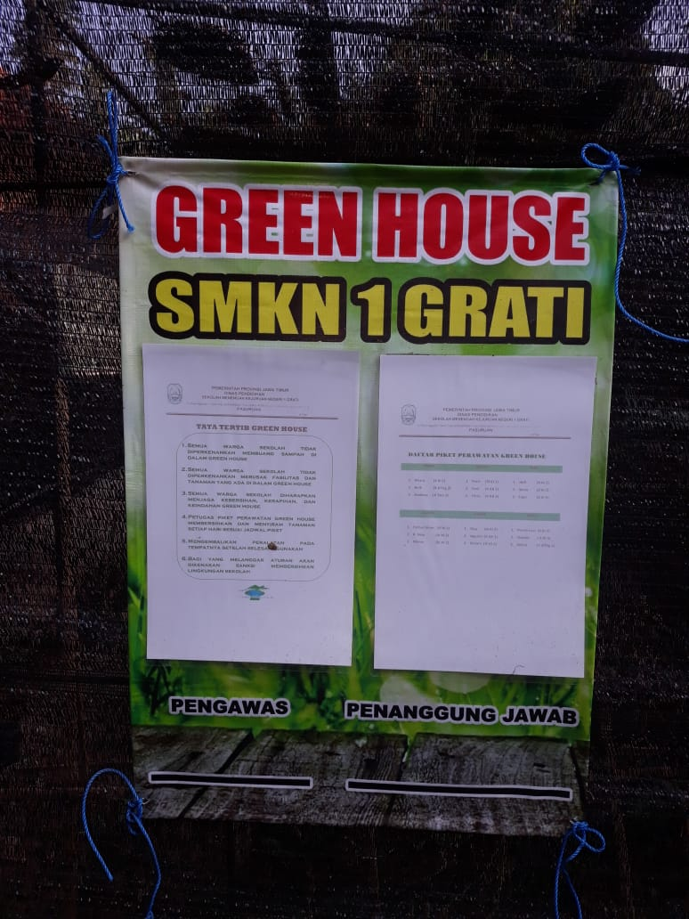
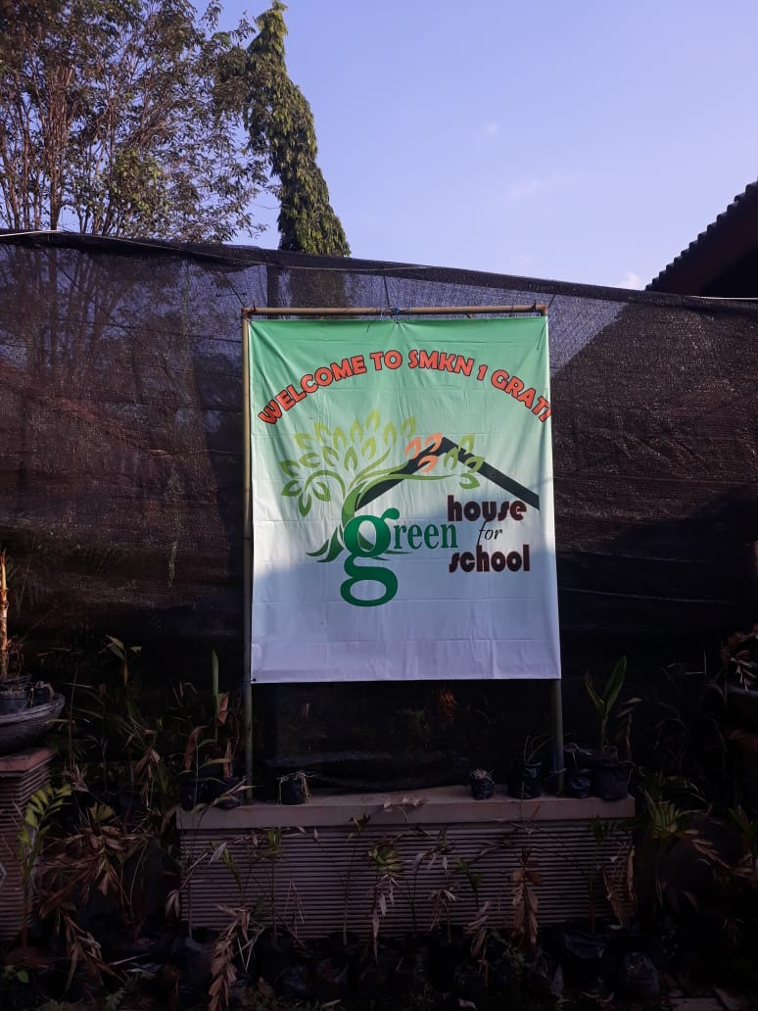
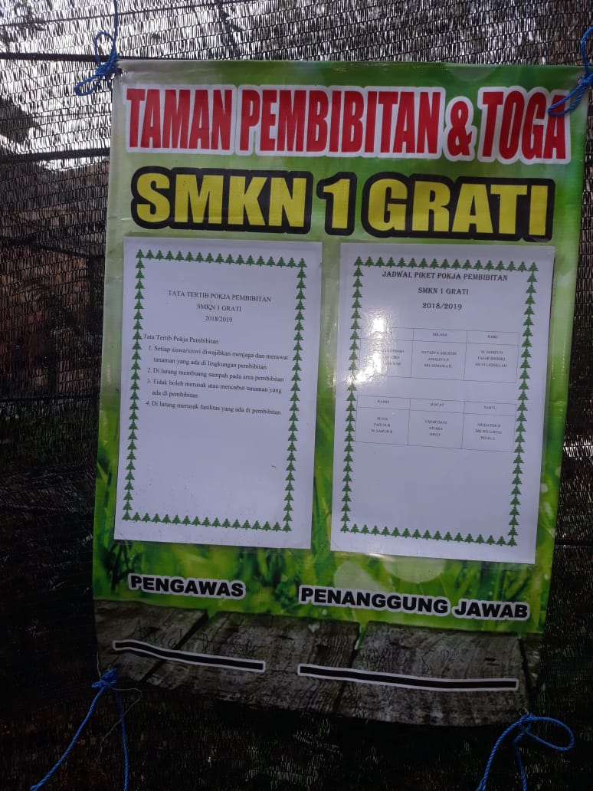
GREEN HOUSE SMKN 1 GRATI
SMK NEGERI 1 GRATI - PASURUAN

Slide 10
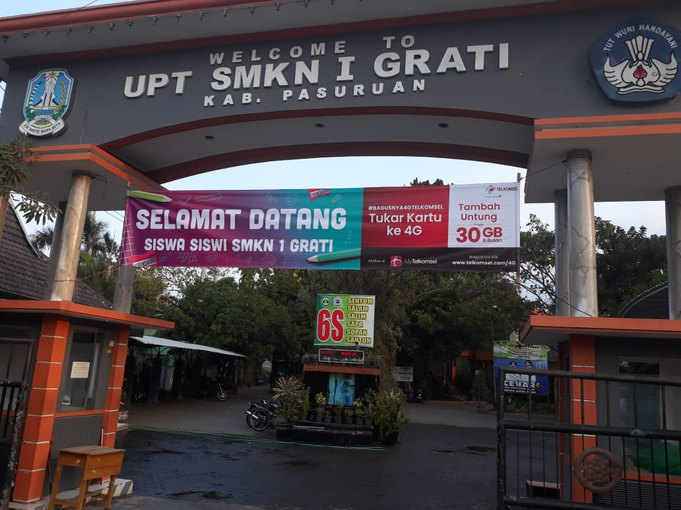
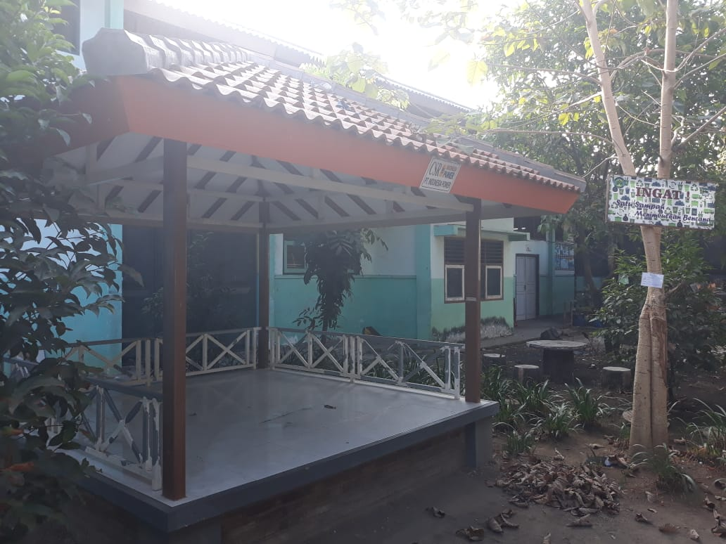
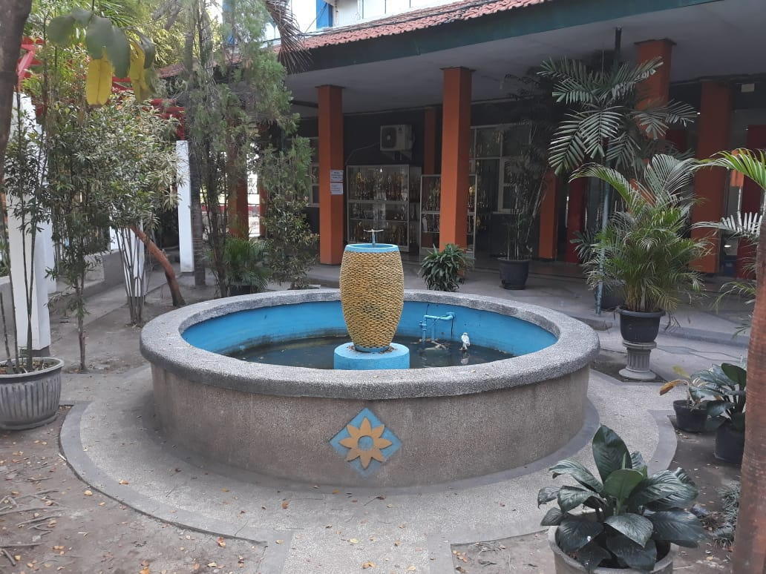
GAZEBO TEMPAT BACA
GERBANG
TAMAN
SMK NEGERI 1 GRATI - PASURUAN

Slide 11
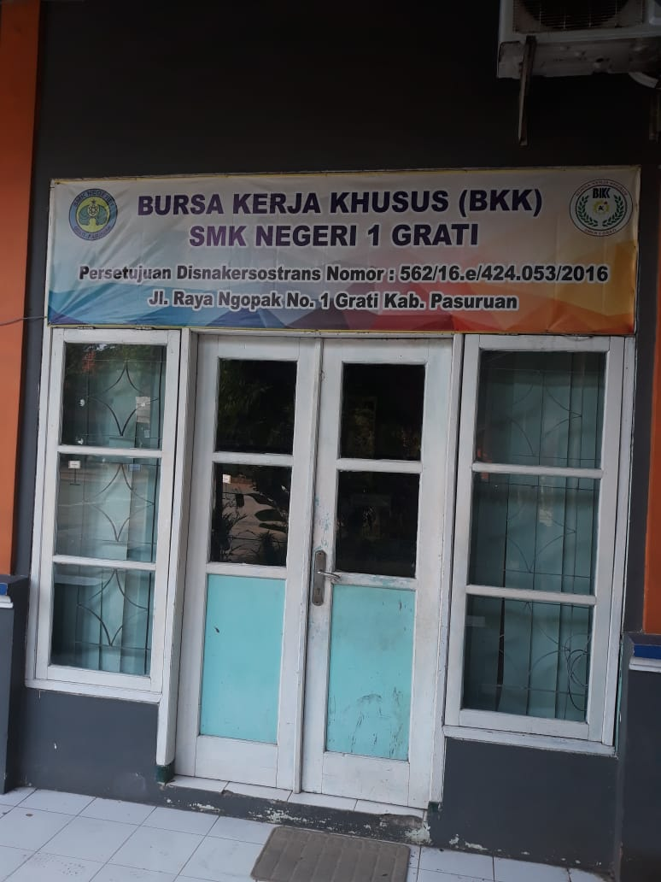
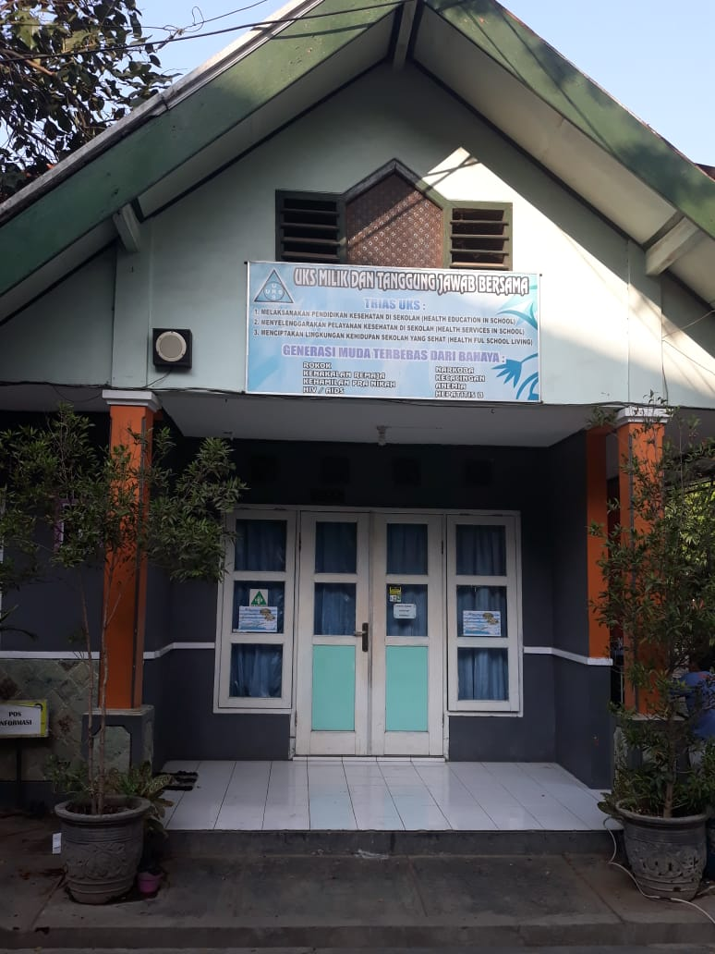
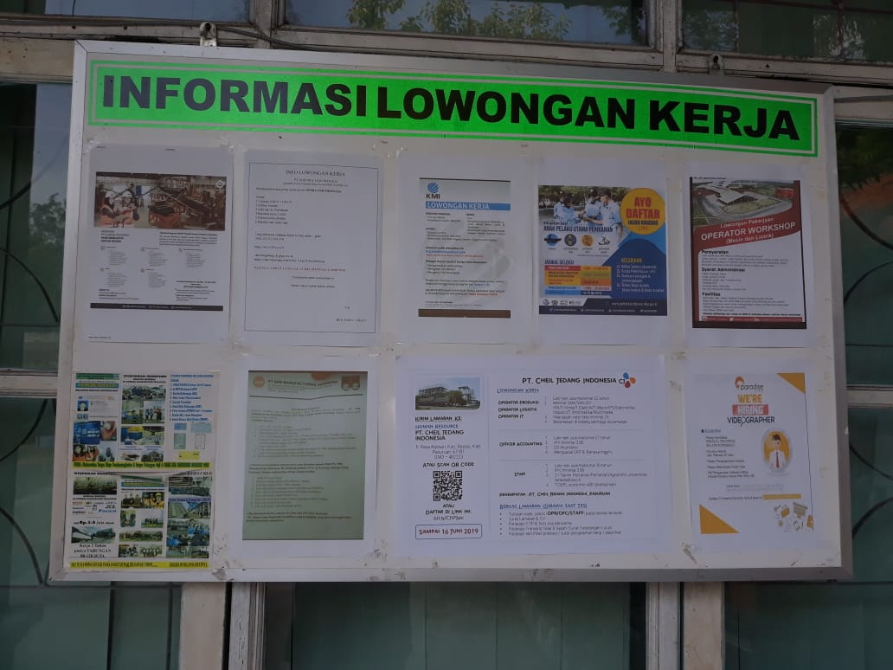
BKK
UKS
SMK NEGERI 1 GRATI - PASURUAN

Slide 12
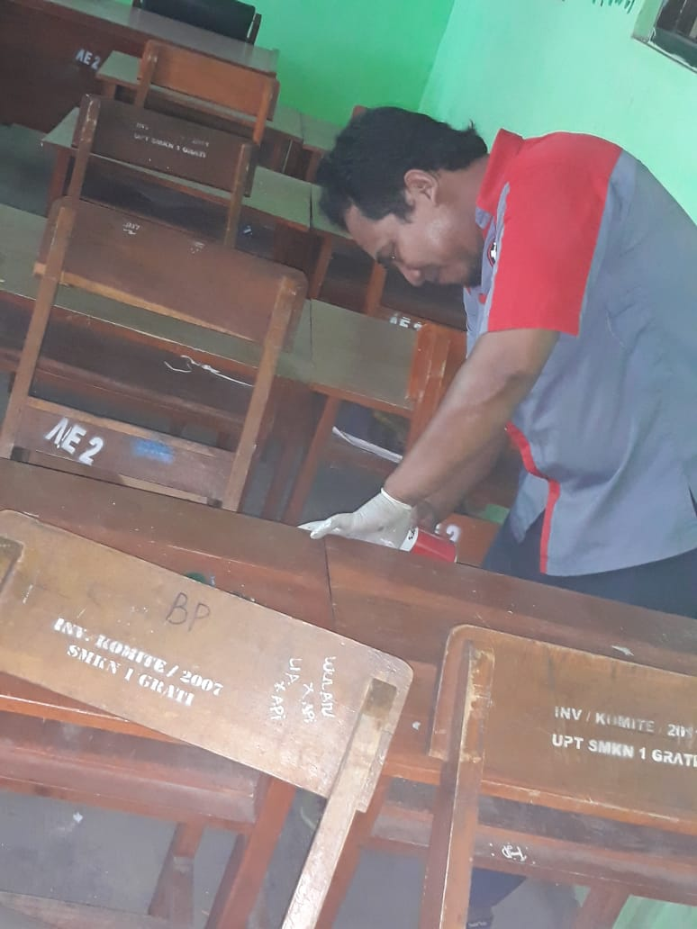
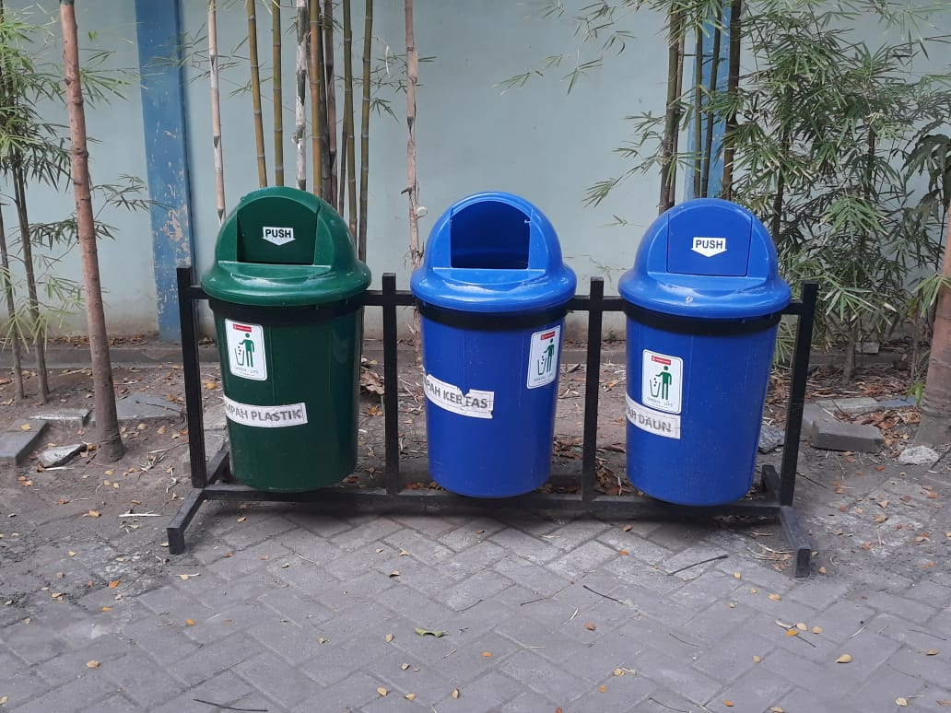
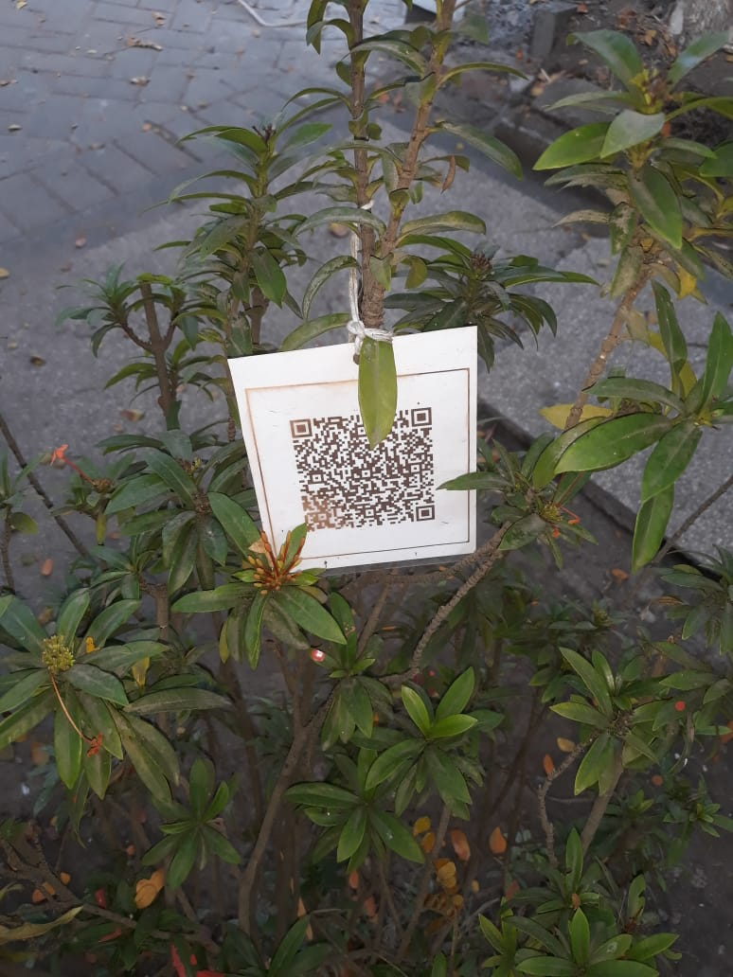
PEMILAHAN SAMPAH
PENGKODEAN MEJA KURSI KELAS
BARCODE TANAMAN
SMK NEGERI 1 GRATI - PASURUAN

Slide 13
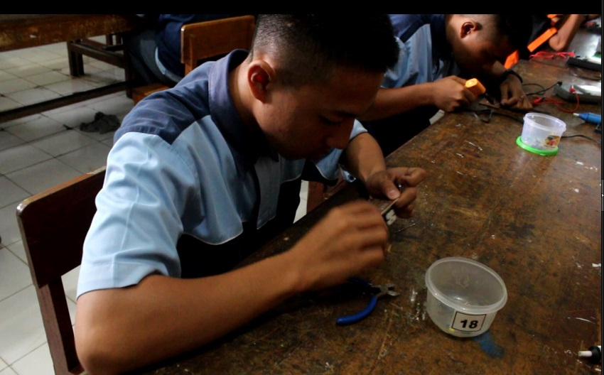
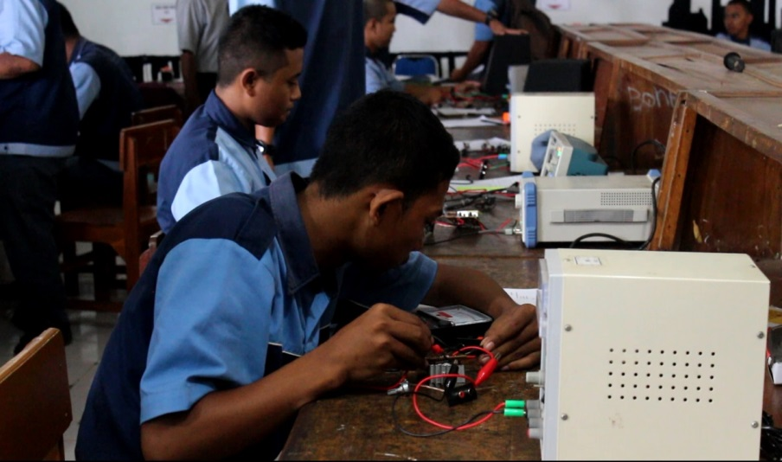
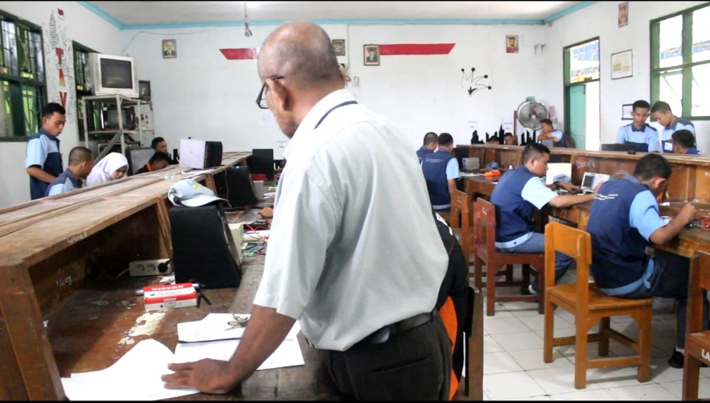
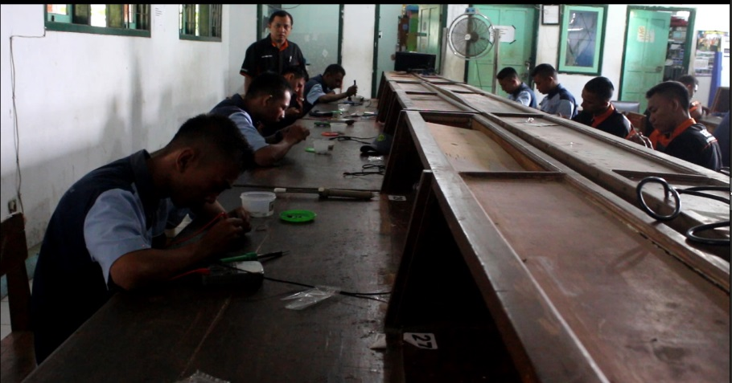
UKK DI LAB. TEKNIK AUDIO VIDEO
SMK NEGERI 1 GRATI - PASURUAN

Slide 14
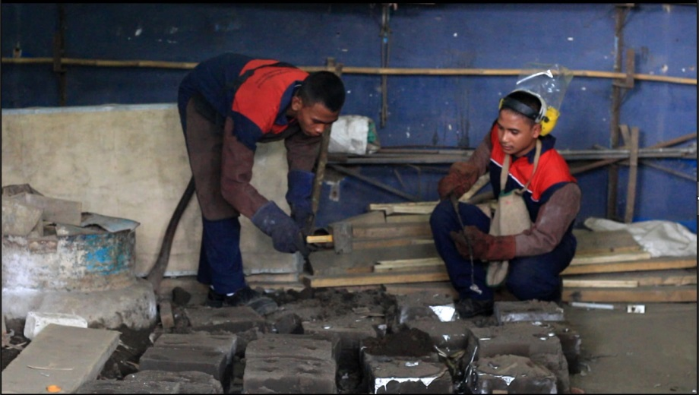
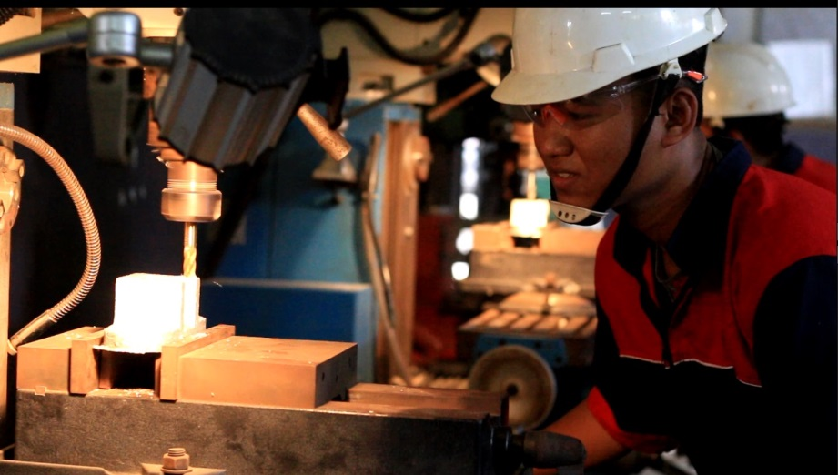
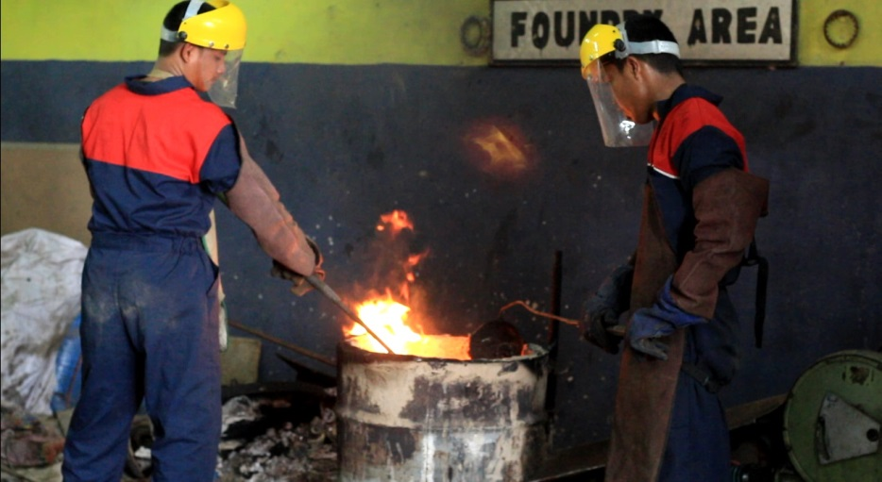
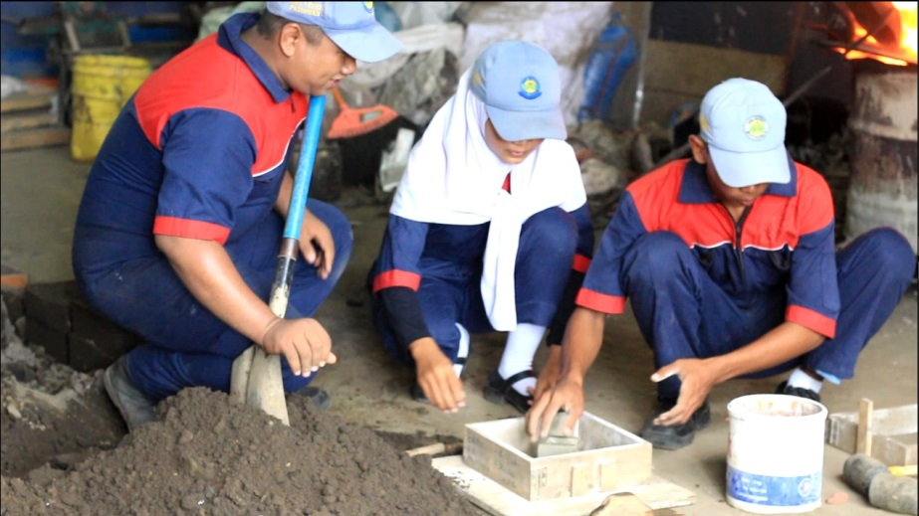
UKK DI BENGKEL TEKNIK PENGECORAN LOGAM
SMK NEGERI 1 GRATI - PASURUAN

Slide 15
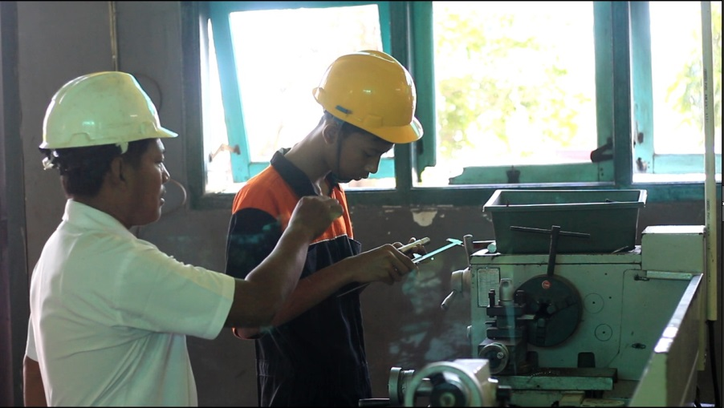
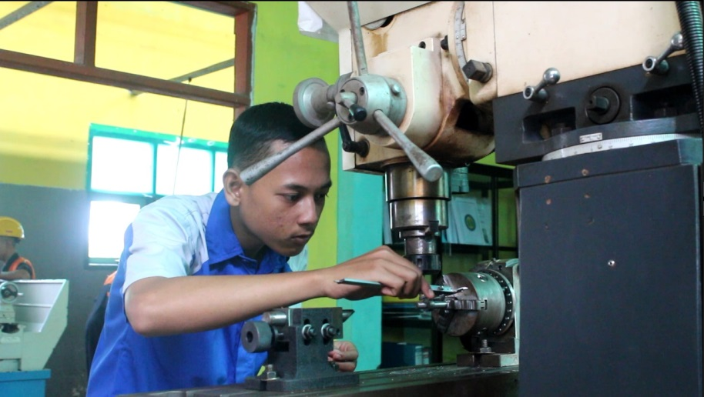
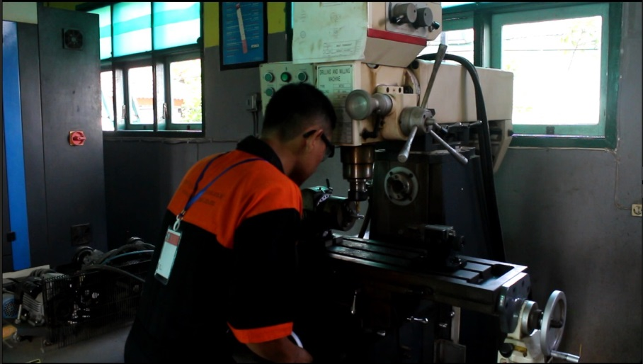
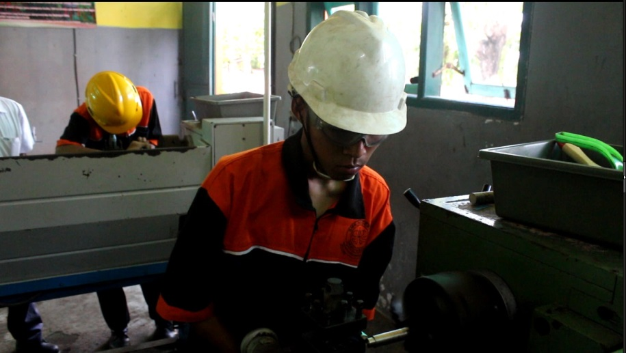
UKK DI BENGKEL TEKNIK PEMESINAN
SMK NEGERI 1 GRATI - PASURUAN

Slide 16
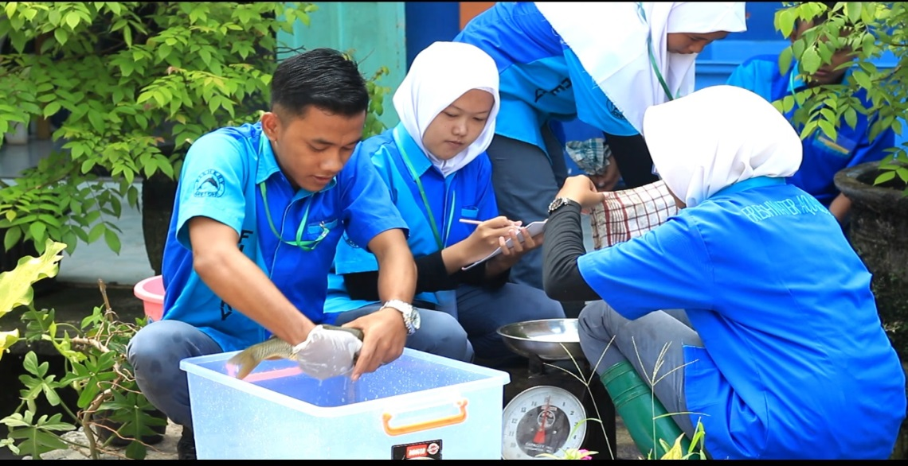
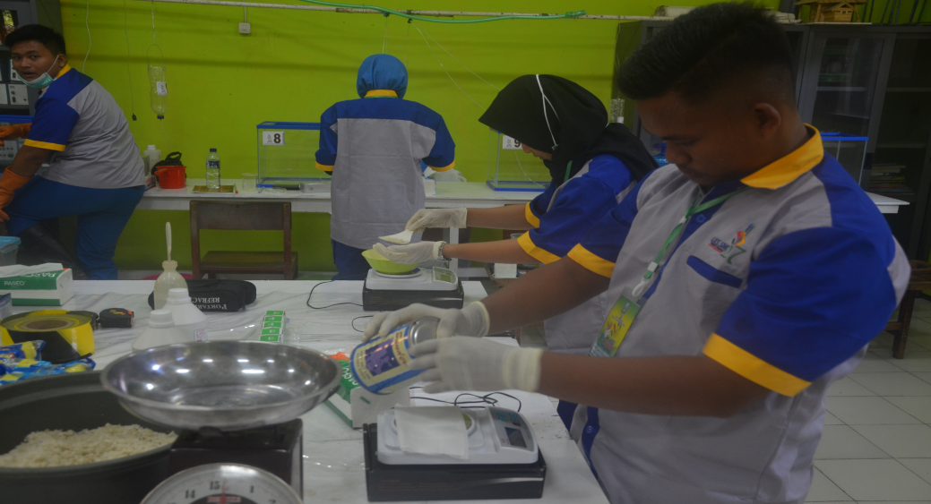
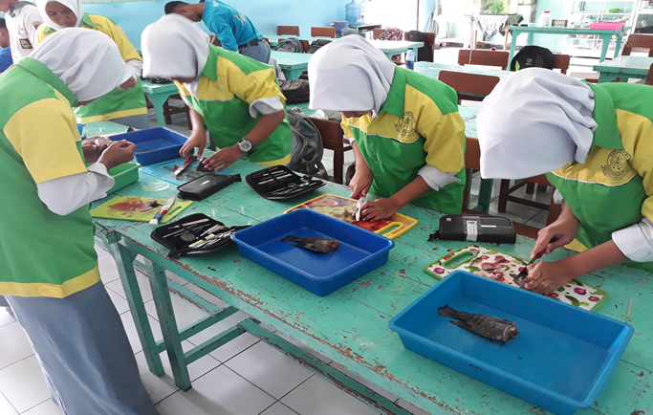
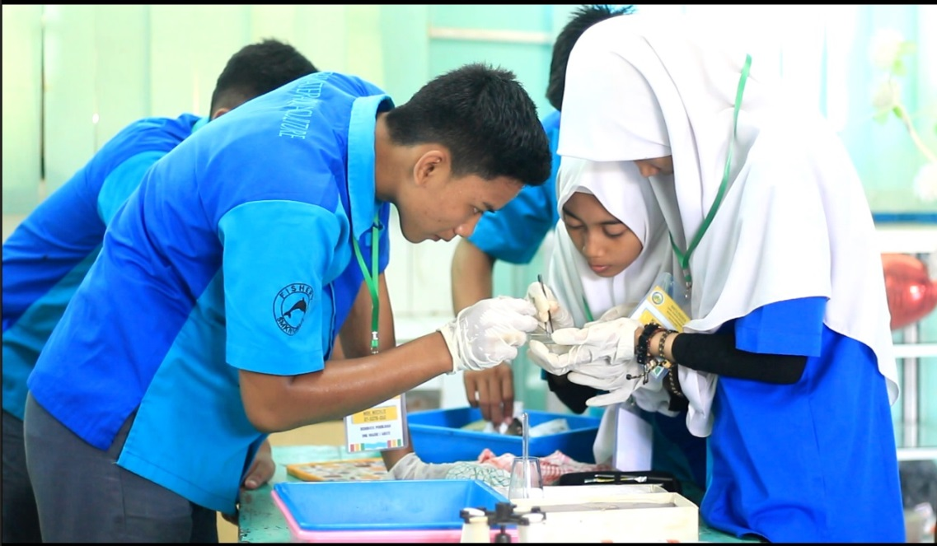

UKK DI LAB AGRIBISNIS PERIKANAN AIR TAWAR
SMK NEGERI 1 GRATI - PASURUAN

Slide 17
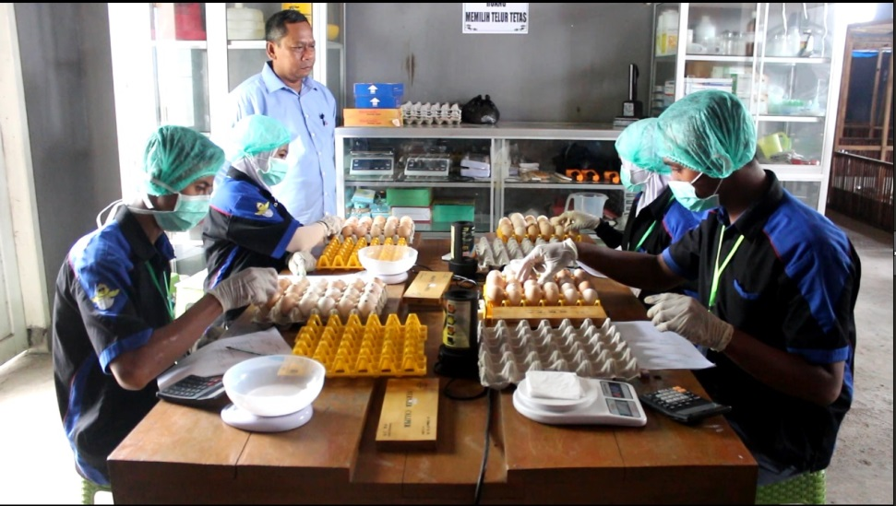
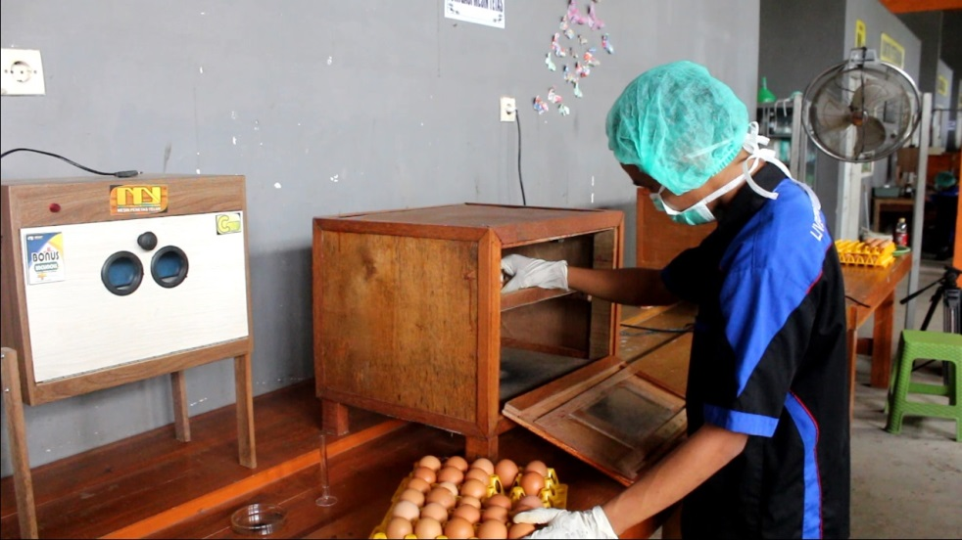
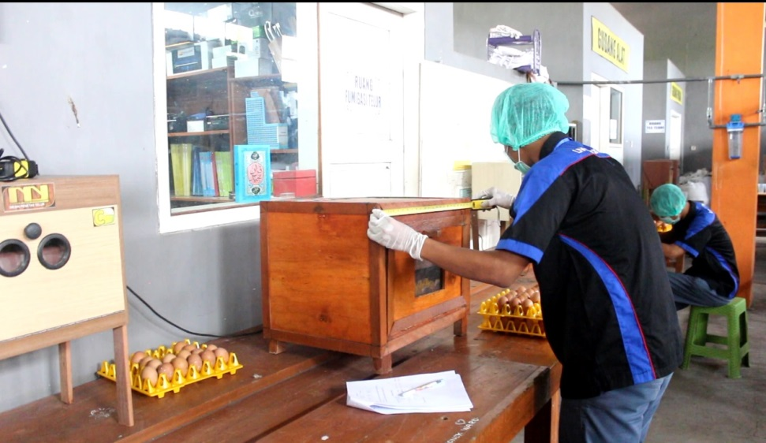
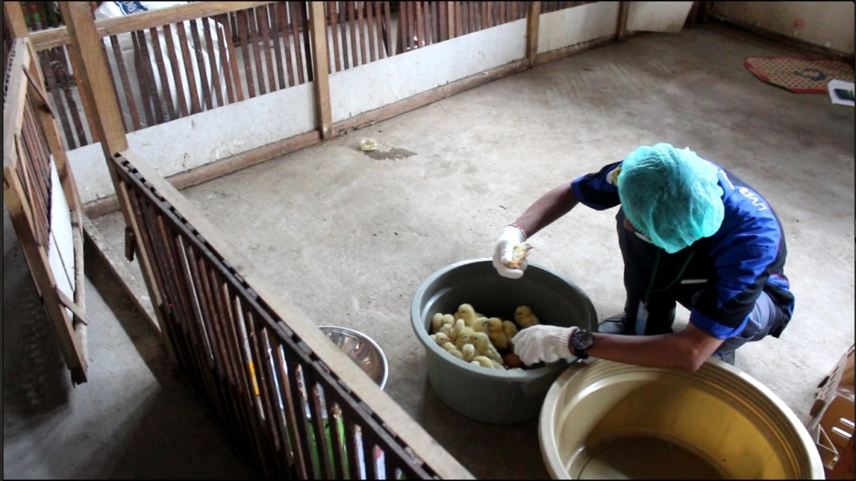
UKK DI LAB. AGRIBISNIS TERNAK UNGGAS
SMK NEGERI 1 GRATI - PASURUAN

Slide 18
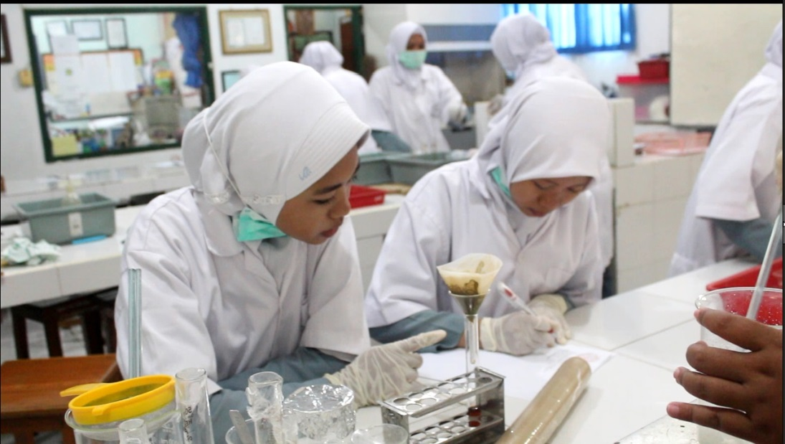
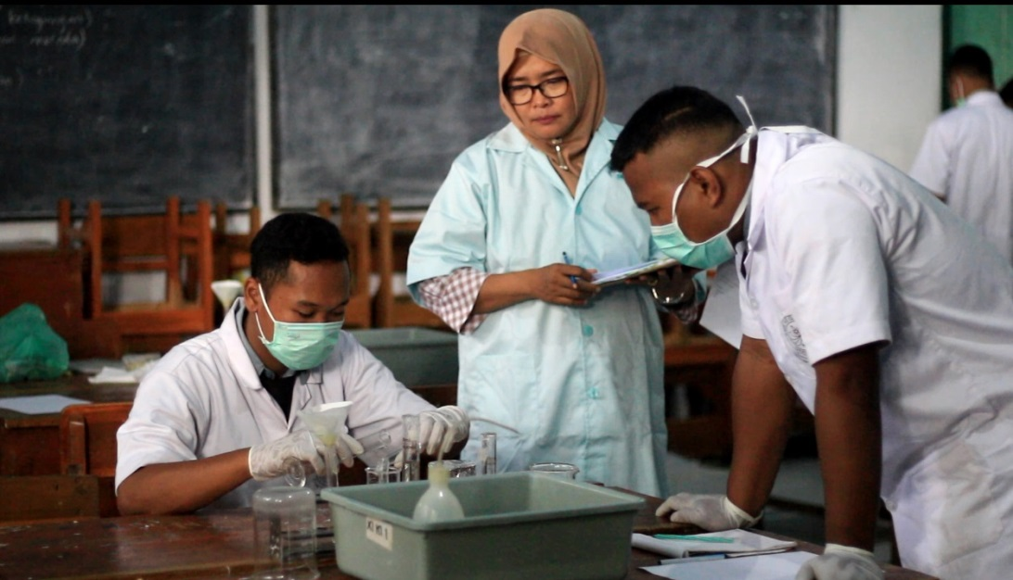
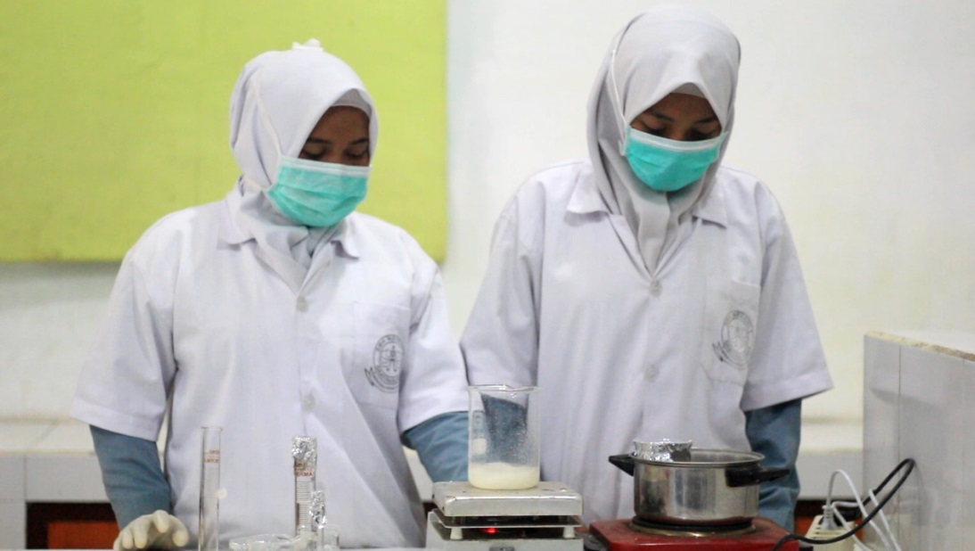
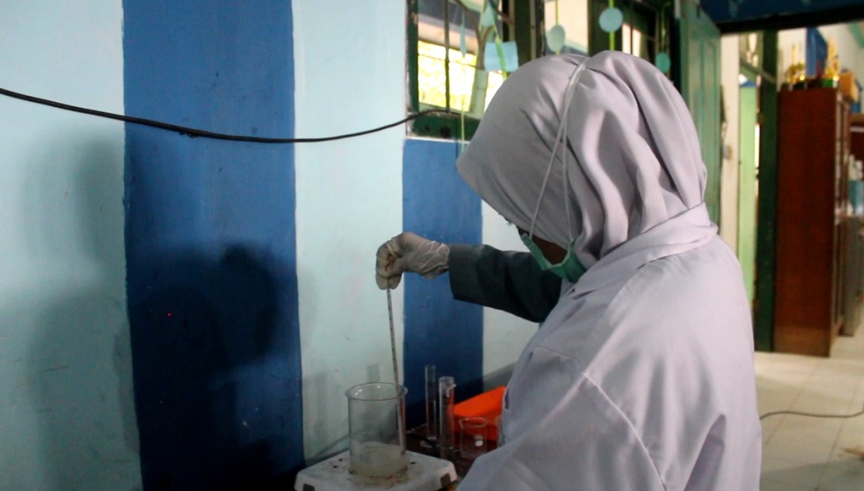
UKK DI LAB KIMIA INDUSTRI
SMK NEGERI 1 GRATI - PASURUAN

Slide 19
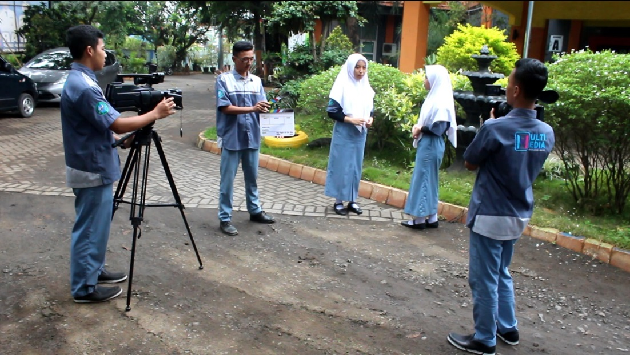
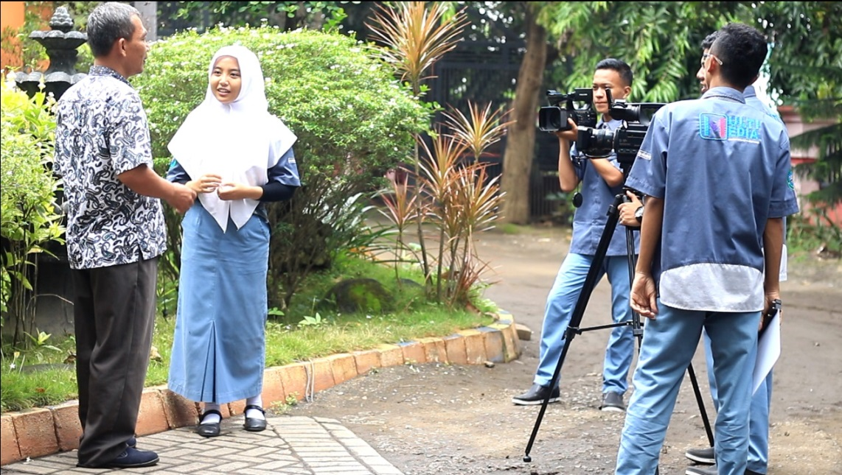


UKK DI LAB MULTIMEDIA
SMK NEGERI 1 GRATI - PASURUAN

Slide 20




UKK DI LAB AKUNTANSI
SMK NEGERI 1 GRATI - PASURUAN

Slide 21

5 jenis warna tempat sampah
SMK NEGERI 1 GRATI - PASURUAN

Slide 22

Tempat sampah tersebut berfungsi untuk memisahkan jenis sampah organik, non organik, B3, kertas dan residu.
Warna Hijau
Tempat sampah organik di tandai dengan warna hijau dan bertuliskan organik, sampah inilah yang dijadikan bahan pupuk kompos seperti daun-daunan, bekas sayuran, dll. Adanya tempat sampah ini dapat mempercepat pembuatan kompos karena sudah di pisahkan dengan sampah anorganik maupun B3.
SMK NEGERI 1 GRATI - PASURUAN

Slide 23

2. Warna Kuning
Tempat sampah non organik di tandai dengan warna kuning bertuliskan non organik, seperti plastik bekas, gelas bekas air mineral kemasan jenis plastik dll. Dengan adanya tempat sampah ini dapat mempermudah pemanfaatannya sebagai kerajinan daur ulang atau di daur ulang di pabrik.
SMK NEGERI 1 GRATI - PASURUAN

Slide 24

3. Warna Merah
Tempat sampah B3 di tandai dengan warna merah bertuliskan B3 (Bahan Berbahaya dan Beracun), seperti sampah beling, kaca, gelas beling, bekas detergen, obat nyamuk dll. Dengan adanya tempat sampah ini agar tidak membahayakan bagi orang lain.
SMK NEGERI 1 GRATI - PASURUAN

Slide 25

4. Warna Biru
Tempat sampah khusus kertas ditandai dengan warna biru. Dengan bertuliskan kertas pada tempat sampahnya. Salah satu manfaatnya adalah untuk untuk mempermudah proses daur ulang untuk kerajinan.
SMK NEGERI 1 GRATI - PASURUAN

Slide 26
5. Warna Abu-abu
Tempat sampah yang terakhir adalah warna abu-abu dengan tulisan residu. Artinya, tempat sampah ini hanya boleh di isi sampah-sampah selain 4 jenis tersebut diatas.
Semoga apa yang telah disampaikan dapat bermanfaat, sehingga kita semakin peduli dan mencintai lingkungan sekitar kita. Semoga apa yang telah disampaikan dapat bermanfaat, sehingga kita semakin peduli dan mencintai lingkungan sekitar kita.
SMK NEGERI 1 GRATI - PASURUAN

Slide 27
STAKEHOLDERS SEKOLAH
SMK NEGERI 1 GRATI - PASURUAN

Slide 28

SMK NEGERI 1 GRATI - PASURUAN

Slide 29

Kepala sekolah dan wakil kepala sekolah
SMK NEGERI 1 GRATI - PASURUAN

Slide 30
URAIAN TUGAS DAN SPESIFIKASI PEKERJAAN
KEPALA SEKOLAH
SELAKU PIMPINAN
Menyusun Perencanaan, Mengorganisir kegiatan, mengarahkan kegiatan, Mengkoordinir Kegiatan
Melaksanakan Pengawasan, Melakukan evaluasi setiap kegiatan, Menentukan kebijaksanaan
Mengadakan rapat dan Mengambil keputusan
Mengatur proses belajar mengajar
Mengatur Administrasi : Kantor, Siswa, Keuangan, pegawai, perlengkapan.
SMK NEGERI 1 GRATI - PASURUAN

Slide 31
Tugas, Wewenang dan Tanggungjawab Kepala Sekolah
Kepala Sekolah sebagai pimpinan utama, bertugas dan bertanggung jawab memimpin penyelenggaraan pembelajaran melajar mengajar serta membina pendidik dan tenaga pendidikan serta membina hubungan kerja sama dan peran serta masyarakat.
SMK NEGERI 1 GRATI - PASURUAN

Slide 32
Kegiatan-kegiatan yang dilakukan Kepala Sekolah
Melaksanakan program yang telah disusun bersama Komite Sekolah;
Menyelenggarakan musyawarah sekolah yang melibatkan pendidik, OSIS, Komite Sekolah, tokoh masyarakat;
Menertibkan lingkungan sekolah (perangkat keras dan perangkat lunak);
Mengadakan pertemuan baik rutin maupun insidental yang bersifat internal (kepala sekolah, pendidik, orangtua siswa, siswa)
Menyelenggarakan kegiatan yang dapat menunjang ketahanan sekolah (PKS, Pramuka, PMR, Paskib, Kesenian)
SMK NEGERI 1 GRATI - PASURUAN

Slide 33
KEPALA SUB. BAGIAN TATA USAHA
Menyusun Program Kerja Tata Usaha Sekolah
Mengurus kebutuhan fasilitas TUS
Mengatur pengurusan kepegawaian
Membina dan mengembangkan karier TUS
Menyiapkan dan menyajikan data statistik sekolah
Mengatur pelaksanaan kesekretariatan dan kerumahtanggan
Membantu KS pelaksanaan untuk mengembangkan sistem informasi sekolah
Mengatur administrasi inventaris sekolah (alat, perabot, ATK)
Membantu KS dalam penyusunan RAPBS dan RIPS
Menyusun laporan
SMK NEGERI 1 GRATI - PASURUAN

Slide 34
WAKIL KEPALA SEKOLAH URUSAN PROGRAM KURIKULUM
Memasyarakatkan dan mengembangkan kurikulum
Menyusun program pengajaran (mingguan, bulanan, catur wulan, tahunan) dan mengkoordinasikan pelaksanaannya.
Menganalisis ketercapaian target kurikulum
Mengkoordinir pengembangan kurikulum
Mengkoordinir kegiatan belajar mengajar termasuk pembagian tugas guru, jadwal pelajaran, evaluasi belajar, dan sebagainya
Menyusun kriteria kenaikan kelas dan persyaratan kelulusan bersama K3
Mengarahkan penyusunan PERANGKAT PEMBELAJARAN
Menggali materi-materi untuk penyesuain kurikulum dan program magang bersama K3
Menyusun laporan
SMK NEGERI 1 GRATI - PASURUAN

Slide 35
WAKIL KEPALA SEKOLAH URUSAN HUBUNGAN KERJA INDUSTRI
Merencanakan program kerja hubungan industri setiap program studi
Mengkoordinasikan pembuatan peta dunia kerja/industri yang relevan di kota madya/kabupaten/wilayahnya
Mempromosikan sekolah dan megkoordinir penelusuran tamatan
Merencanakan hubungan kerja dan pembinaannya dengan dunia kerja kepala rumpun yang relevan
Merencanakan program PRAKERIN/PKL/PROGRAM MAGANG/SISTEM GANDA serta mengkoordinir pelaksanaannya.
Mengkoordinir “Guru Tamu” dari dunia kerja untuk mengajar disekolah.
Mengkoordinir program magang bagi guru di dunia kerja
Membuat laporan berkala dan insidentil
Mengkoordinir pengelolaan UPJ
SMK NEGERI 1 GRATI - PASURUAN

Slide 36
WAKIL KEPALA SEKOLAH URUSAN KESISWAAN
Menyusun Program Kerja Pembinaan Siswa (Bulanan, Cawu, Tahunan) Dan Mengkoordinir Pelaksanaannya
Menyusun program kerja 5K-7K dan mengkoordinir pelaksanaannya
Mengkoordinasikan pelaksanaan pemilihan pengurus OSIS dan Pramuka
Membimbing dan mengawasi kegiatan OSIS dan Pramuka
Mengkoordinir pelaksanaan pemilihan calon siswa teladan, penerimaan beasiswa, dan paskibraka
Mengkoordinir perencanaan dan pelaksanaan pembinaan kesiswaan
Mengawasi dan mengevaluasi pelaksanaan pembinaan kesiswaan
Mengkoordinir kegiatan upacara sekolah
Membuat Laporan
SMK NEGERI 1 GRATI - PASURUAN

Slide 37
WAKIL KEPALA SEKOLAH URUSAN SARANA DAN PRASARANA
Menyusun Program Kerja pemanfaatan, pemeliharaan dan perawatan sarana dan prasarana (Bulanan, Cawu, Tahunan)
Mengkoordinasikan penyusunan kebutuhan sarana/prasarana
Mengkoordinasikan pelaksanaan inventarisasi sarana dan prasarana
Mengkoordinasikan pelaksanaan pengadaan bahan praktik serta perlengkapan sekolah
Mengkoordinasikan pemeliharaan, perbaikan pengembangan dan penghapusan sarana
Mengkoordinir evaluasi penggunaan sarana dan prasarana
Mengkoordinir pengawasan penggunaan sarana dan prasarana
Membuat laporan berkala dan insidentil
SMK NEGERI 1 GRATI - PASURUAN

Slide 38
WAKIL KEPALA SEKOLAH URUSAN MANAJEMEN MUTU
Menyusun Program Kerja hubungan masyarakat dan manajemen mutu (Bulanan, Cawu, Tahunan)
Mengkoordinasikan dan mendorong pelaksanaan SMM ISO 9001:2015
Mengkoordinasikan seluruh program kegiatan Waka, sehingga tercipta kinerja yang baik
Mengontrol terhadap sasaran mutu masing-masing bidang yaitu kesiswaan, sarpras, kurikulum, dan HKI
Mengontrol terhadap kepatuhan, efektifitas dan pelaksanaan serta pemeliharaan sistem dan didokumentasikan.
Mengkoordinir peningkatan kompetensi guru dan karyawan
Mengkoordinir seluruh proses yang diperlukan untuk sistem manajemen mutu, ditetapkan, diterapkan dan dipelihara
Mengkoordinir seluruh kegiatan KS dan mengkoordinasikan dengan pihak pihak terkait
Mengkoordinir seluruh persyuratan disekolah baik surat keluar dan masuk beserta undangan lainnya
Membuat laporann
SMK NEGERI 1 GRATI - PASURUAN

Slide 39
WAKIL KEPALA SEKOLAH URUSAN HUMUS DAN SDM
Menyusun Program kerja hubungan masyarakat dan SDM (Bulanan, Cawu, Tahunan)
Mengkoordinasikan peningkatan akses dan pencitraan SMK dimata Masyarakat
Mengkoordinasikan seluruh program peningkatan SDM, berupa pelatihan-pelatihan, seminar dll
Menjembatani antara sekolah dengan komite sekolah
Mengkoordinir seluruh program kenaikan pangkat dan kesejahterakan bagi guru dan karyawan
Mengontrol terhadap kedisiplinan karyawan, dll
Mengontrol seluruh kegiatan di unit kerja masing-masing agar sistem berjalan dengan baik
SMK NEGERI 1 GRATI - PASURUAN

Slide 40

Foto ketua kompetensi keahlian
SMK NEGERI 1 GRATI - PASURUAN

Slide 41
KEPALA KOMPETENSI KEAHLIAN
Membuat Program Kerja (mingguan, bulanan, cawu)
Mendalami dan mengembangkan kurikulum sesuai dengan rumpunnya
Mengkoordinasikan penggunaan ruang praktek
Membantu kepala sekolah dalam peningkatan profesi guru sesuai dengan rumpunnya
Mengkoordinasikan tugas guru dalam rumpun
Supervisi dan evaluasi KBM dan tugas lain dalam rumpun
Mengatur urusan administrasi meliputi catatan kemajuan siswa, data guru, inventaris sekolah dalam rumpunnya
Membantu wakil kepala sekolah bidang hubungan industri
Membantu pelaksanaan bimbingan kejuruan dalam rumpunnya
Membuat laporan berkala
SMK NEGERI 1 GRATI - PASURUAN

Slide 42
Koordinator ekstrakurikuler
Menyusun program kerja kegiatan ekstrakurikuler
Membuat tata tertib dari masing-masing ekskul
Mendata smua anggota ekskul
Mendata prestasi yang sudah diperoleh anggota ekskul
Memberikan arahan kepada setiap kegiatan ekskul
Mengontrol dan mengawasi kegiatan ekskul
Mengevaluasi kegiatan ekskul
SMK NEGERI 1 GRATI - PASURUAN

Slide 43
Koordinator ketertiban dan keamanan
Membuat Program Kerja Tatib Sekolah
Mengisi buku catatan kejadian
Mengamankan pelaksanaan upacara, PBM, PAS/UNBK/LSP/UKK/Rapat
Menjaga keamanan dan ketenangan sekolah
Melaporkan kejadian secepatnya bila ada berkoordinasi dengan WAKA kesiswaan dalam membuat tata tertib sekolah
Menegakkan disiplin dan tata tertib sekolah
Berkoordinasi dengan walas, BK/BP dalam memproses, sekolah bila diperlukan, membina siswa terkait dengan pelanggaran sekolah bila diperlukan sekolah.
SMK NEGERI 1 GRATI - PASURUAN

Slide 44
KOORDINATOR KETAQWAAN KEPADA TUHAN YANG MAHA ESA
Merencanakan Program Kerja Yang Berkaitan Dengan Ketaqwaan
Melaksanakan ibadah sesuai dengan ketentuan agama masing-masing
Memperingati hari-hari besar agama
Mengadakan lomba dan mengikuti kegiatan lomba yang bersifat keagamaan
Membuat dan menjadwal kegiatan sholat wajib maupun sunah termasuk sholat jum’at dan sholat hari raya
Mengevaluasi hasil kerja program
Membuat laporan
SMK NEGERI 1 GRATI - PASURUAN

Slide 45
Koordinator MAPEL WAJIB A & B serta staff kurikulum
Membuat Program Kerja
Berkoordinasi Dan Bertanggung Jawab Kepada Waka Kurikulum
Menyusun Kegiatan Dan Pelaporam MGMP Normatif Adaptif
Mengkoordinasi pengadaan media belajar
Membantu kurikulum dalam menghimpun kelengkapan mengajar guru adaptif normatif
Membantu kurikulum dalam menyusun jadwal pembelajaran
Membantu kurikulum mengontrol jalannya pelaksanaan KBM.
Mengkoordinir jadwal yang dibuat K3 untuk kemudian menyusun jadwal pelajaran
SMK NEGERI 1 GRATI - PASURUAN

Slide 46


TERIMA KASIH
SMK NEGERI 1 GRATI - PASURUAN

Slide 47
TUGAS
Nama Kepala Sekolah yang pernah memimpin SMKN 1 Grati !
Sebutkan Kompetensi Keahlian yang ada di SMKN 1 Grati beserta Nama Ketua Kompetensi Keahlian !
Mengenal warna tempat sampah, jelaskan arti dan kegunaan dari masing-masing warna tempat sampah !
Program sekolah, rutin dan inovasi. Jelaskan & beri contoh kegiatan rutin dan inovasi !
Lakukan kegiatan pengenalan lingkungan sekolah serta stakeholder sekolah !
Lakunan scan barcode pada salah satu tanaman yang ada di lingkungan sekolah serta tulis info yang ada dalam barcode tersebut !

